Slide 1
Создание условий по формированию жизненных компетенций обучающихся с ОВЗ на занятиях педагога-психолога.
Я. В. Шнурковская;
МАОУ «СОШ № 10»

Slide 2
Формируемые жизненные компетенции обеспечивают развитие отношений ребенка с окружением в настоящем.

Slide 3
Формирования жизненных компетенций обучающихся с ОВЗ посредством психологических игр
Возможности самореализации ребенка активизируются в том случае, если задаются ребенку не в воображаемом виде, не в словесной формуле, а в условиях системно-деятельностного подхода.

Slide 4
Виды психологических игр
мозартика
игры-проживания
Жизненные компетенции
Осмысление личной системы жизненных ценностей
и смыслов, построение взаимоотношений с окружающими,
развитие способности решать задачи взаимодействия,
выбирая адекватную позицию и форму контакта.

Slide 5
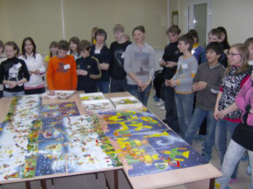
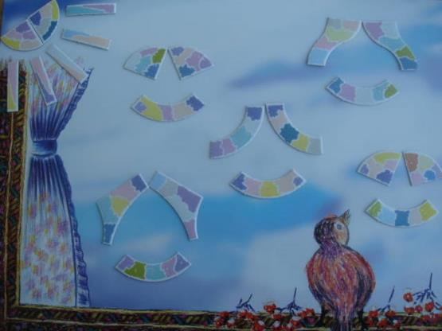
Мозартика
Игровая среда «Образ мира – Туманы».
Позволяет построить динамичную цветовую модель своего внутреннего эмоционального состояния и настроения через ассоциативное взаимодействие с цветами времён года. Основана на образе Природы, меняющейся в зависимости от времени года, в сочетании с образами окна, открытого в мир, и птички, смотрящей в небо.

Slide 6
Мозартика. Игровая среда

Slide 7
Мозартика. Игровая среда

Slide 8
Метод моделирующих реальных ситуаций.
Формирование коммуникативной компетенции обучающихся с особыми возможностями здоровья
На примере практического проигрывания ситуаций, «проживания» определенной роли, дети обогащают собственный реальный опыт общения.
Обогащение словаря непосредственно связано с жизнью, с конкретными представлениями учащихся.

Slide 9
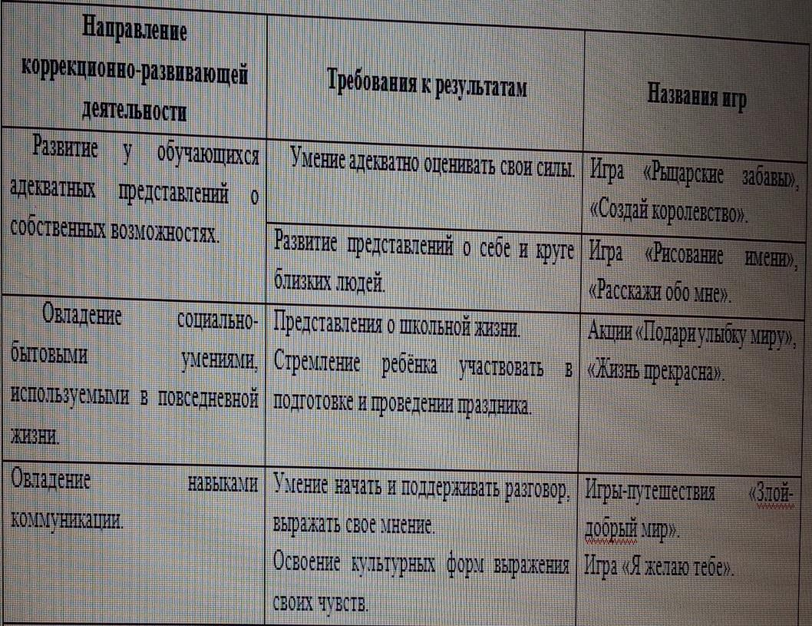
Классификация психологических игр, способствующих формированию жизненной компетенции обучающихся

Slide 10
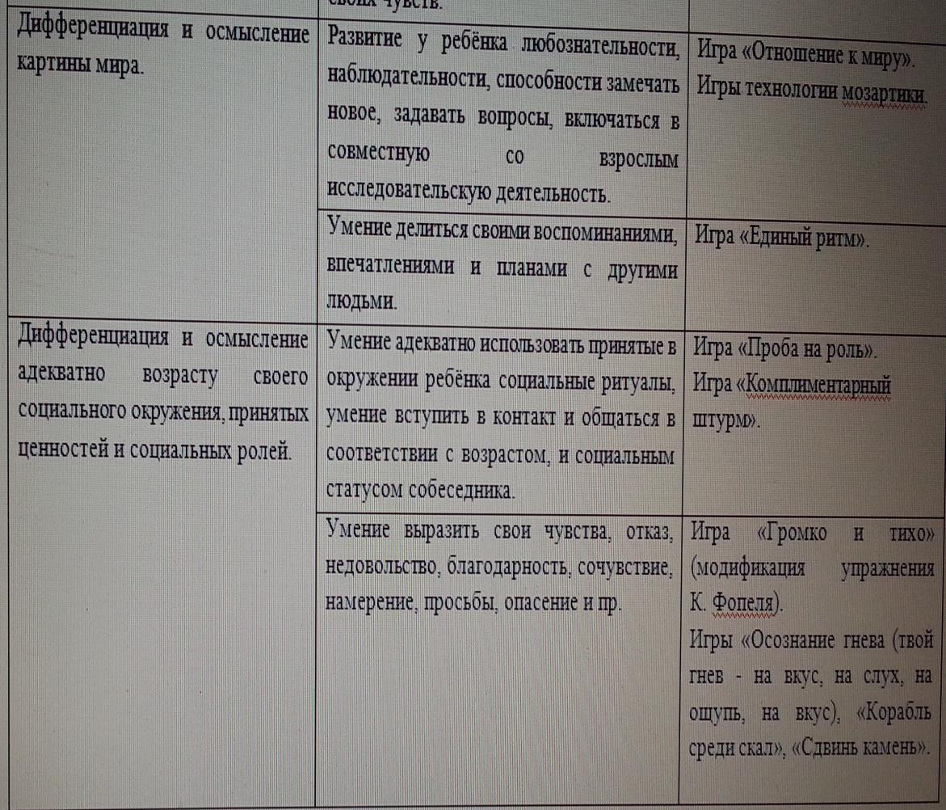

Slide 11
На примере психолого-педагогических игр школьники приобретают навыки культуры общения в жизни, учатся следовать требованиям норм поведения в различных ситуациях. Вовлекая детей с особыми возможностями здоровья в деятельность, так близкую и так любимую ими – игру, мы способствуем решению многих проблем, формируя важнейшую составляющую образования – жизненную компетенцию.

Slide 12
Спасибо за внимание!

